Slide 1
4H Rogaland
Velkommen til klubboppfølgingsmøte
DEL 2 - 21.01.21

Slide 2
Program - del 2
Informasjon fra 4H Rogaland - Inform - nyhetsbrevet - digitalt styrevervkurs mm - digitalt årsmøte - prosjekter - Knask * Hvordan skape aktiviteter i klubbene på tross av korona? / Skape engasjement blant styremedlemmer og medlemmene / motivere til deltakelse
kl 20.30 Takk for i kveld

Slide 3
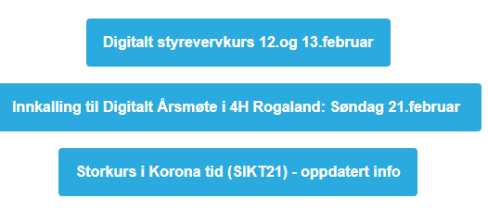

Slide 4
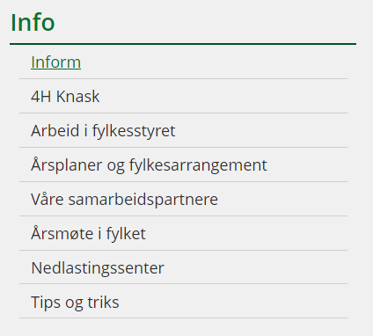
Vil du finne tidligere utgaver av nyhetsbrevet ?
Inform finner du her:
www.4h.no/rogaland/info/

Slide 5
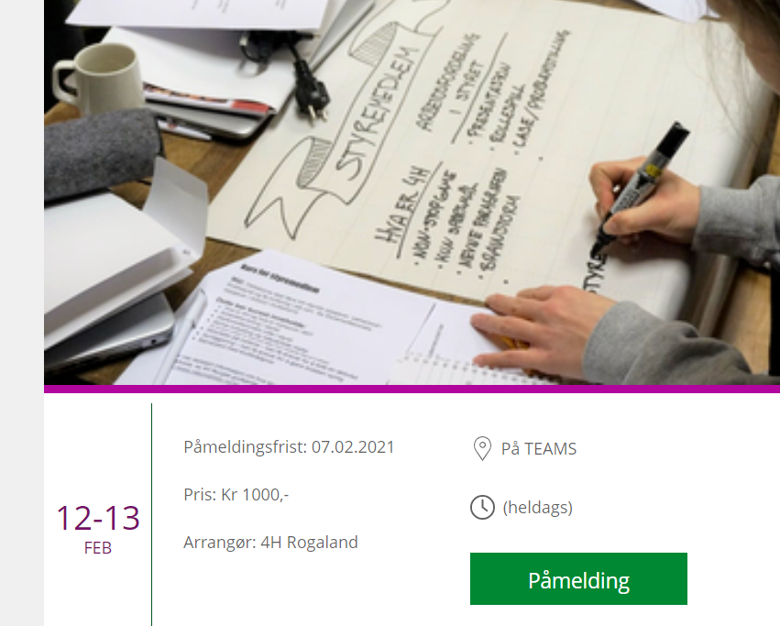
Styrevervkurs – påmelding 7.febr
Kursavgift: kr 1.000 per klubb

Slide 6
Andre arrangement

Slide 8
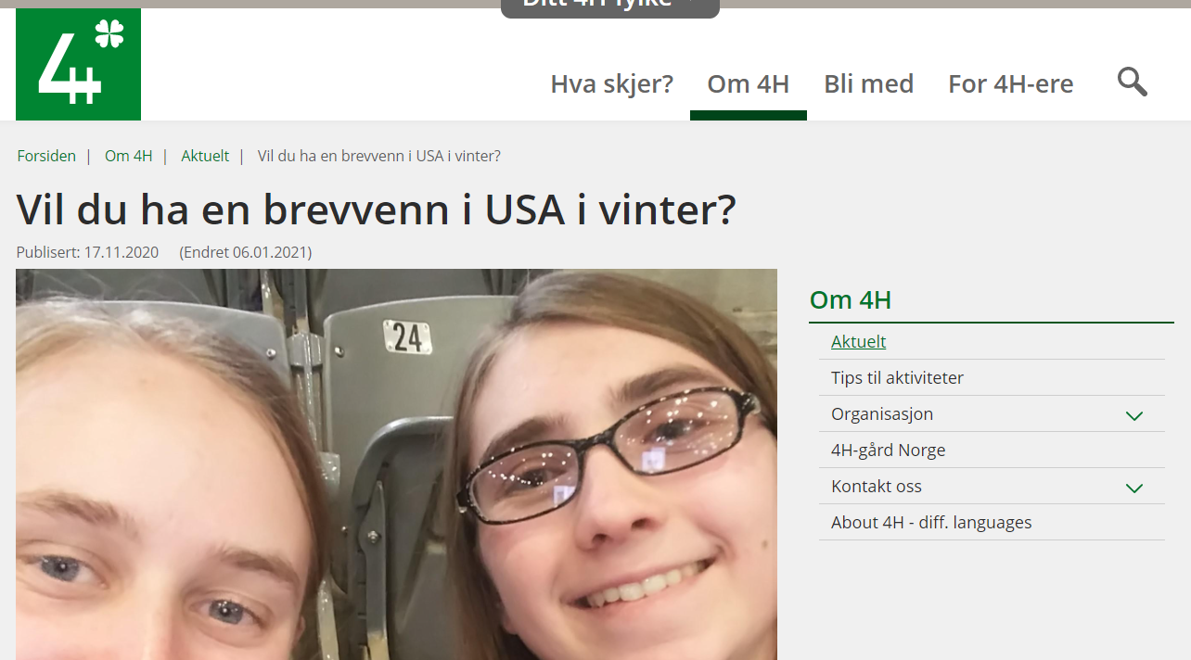
Brevvenn i USA?

Slide 9
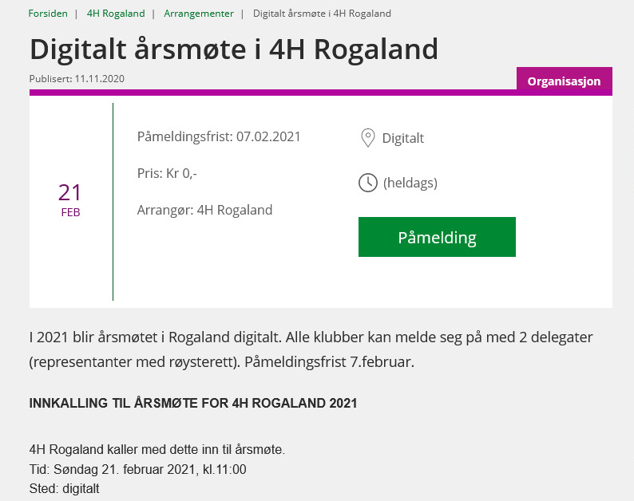
Digitalt årsmøte - kl 11 - 21.2.2021
Hver 4H klubb velger 2 delegater
deltakere med stemmerett for klubben
Delegater melder seg på årsmøte
frist: 1. februar
Sakspapirer
publisert på nett
sendt per epost til delegater
Årsmøte bruker GoPlenum & Teams
GoPlenum: pålogging delegater (epost, mobilnr)
Teams: åpent møte uten påmelding
Årsmøteopplæring: onsdag 17.2 kl 18

Slide 10
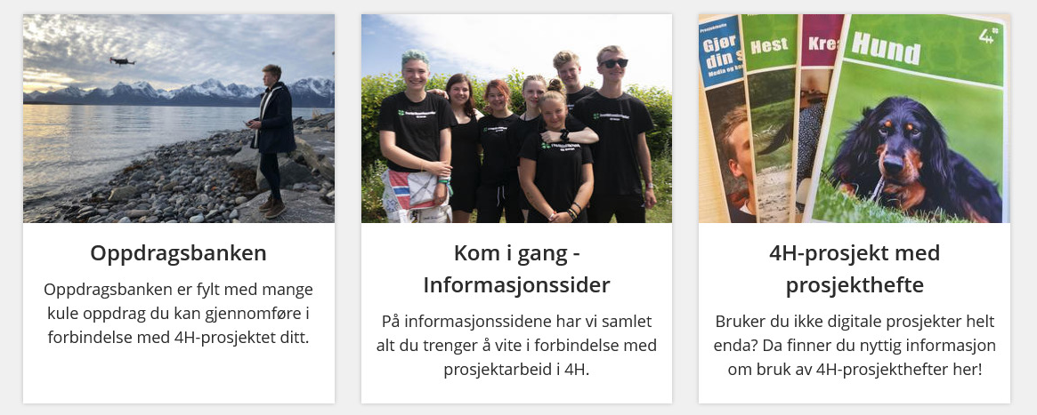
Prosjektplattform
Prosjektplattform stengt til 15.2 pga oppgradering
Frist levering prosjektplan endres til 15.4
Opplæring i fylke etter vinterferien (1.- 5.3)
Oppdragsbanken er tilgjengelig
Informasjonssider er tilgjengelig

Slide 11
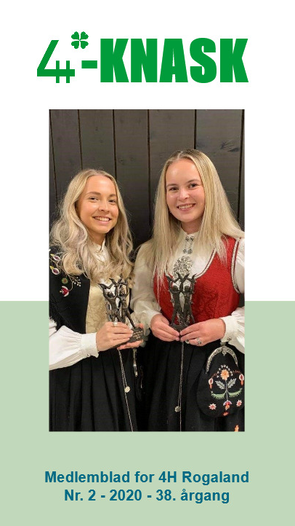
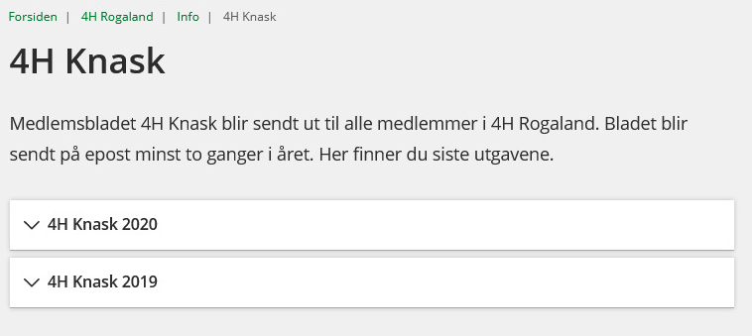
KNASK medlemsblad
Har du lest den nye Knasken?

Slide 12
https://youtu.be/sONCHoAKI2E

Slide 13
Gruppeoppgaver
Hvordan skape aktiviteter i klubbene på tross av korona?
Hvordan skape engasjement blant styremedlemmer og medlemmene?
Hvordan motivere styremedlemmene til å delta på digitalt styreverv/årsmøte?

Slide 14
Takk for i kveld☺

